Slide 1
Endocrien systeem

Slide 2
Het gebruik van de volgende middelen:
3 O’S
Zes stappen
SBAR
EWS
studieboeken

Slide 3
Theorie endocrien systeem
Lees je theorieboeken anatomie en pathologie goed door

Slide 4
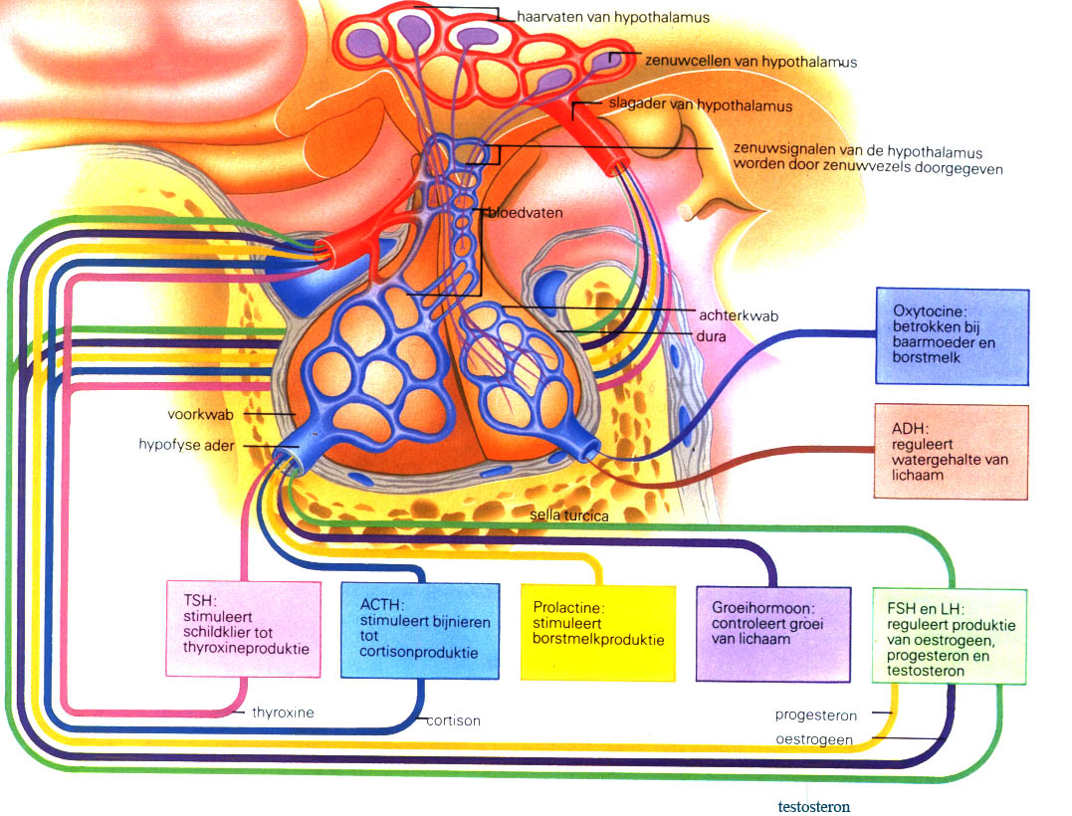
Hypofysehormonen
https://www.youtube.com/watch?v=RYWWZAszS4k

Slide 5
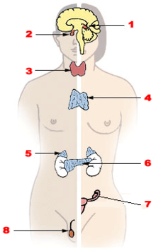
Endocrien systeem
Notes:
Hormoonstelsel
Hypofyse – hypothalamus samenwerking – hypothalamus stuurt de hypofyse aan via de zenuwbaan of hormonaal.
Hypofyse is de grootste regelaar van het hormoonstelsel.
Schildklier – bijschildklier en thymus; schildklier is de grootste endocriene klier
Pancreas – eilandjes van Langerhans – productie insuline en glucagon
Nieren – productie van hormonen EPO en renine
Bijnieren – adrenaline, noradrenaline, cortisol en aldosteron
Testes en ovaria – vrouwlijke en manlijke hormonen

Slide 6
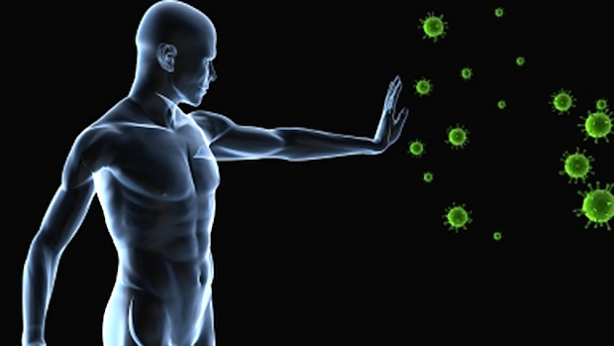
Endocrien systeem – relatie met andere orgaansystemen:
Ademhaling
Circulatie
Bloed
Vocht en elektrolytenbalans
Neurologisch systeem
Thermoregulatiesysteem
Afweersysteem
Digestief systeem
Notes:
Ademhaling – adrenaline stimuleert de ademhaling, en effect thyroxine
Circulatie en bloed – hormonen via de bloedbaan- effect hormonen op de hartwerking
Vocht en electrolyten- functie nieren en bijnieren is produceren hormonen
Neurologisch – neuro endocrien
Thermo – functie schildklierhormonen en adrenaline
Afweer- cortisol onderdrukt ontstekingsreacties
Digestief – hormonen reguleren functies spijsvertering
Blz 333 Pro active

Slide 7
Klinische problemen van de hypofyse
Acromegalie door een overmatige productie van het groeihormoon
Dwerggroei door een te lage productie van het groeihormoon
Diabetes insipidus door een te lage afgifte van ADH
Notes:
Alle klinische problemen van het endocriene systeem hebben te maken met verlaagde of verhoogde afgifte hormonen.
Hetzij door de hypofyse, door de schildklier, door de bijnieren of de pancreas.

Slide 8
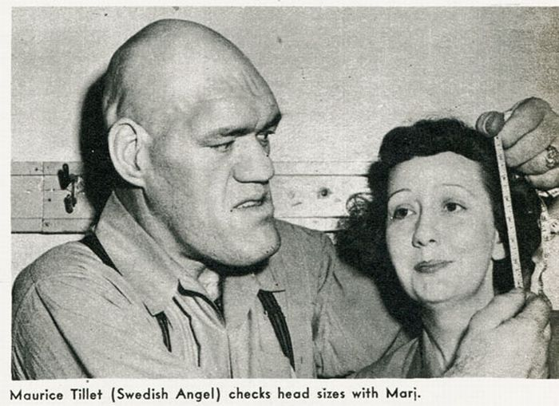
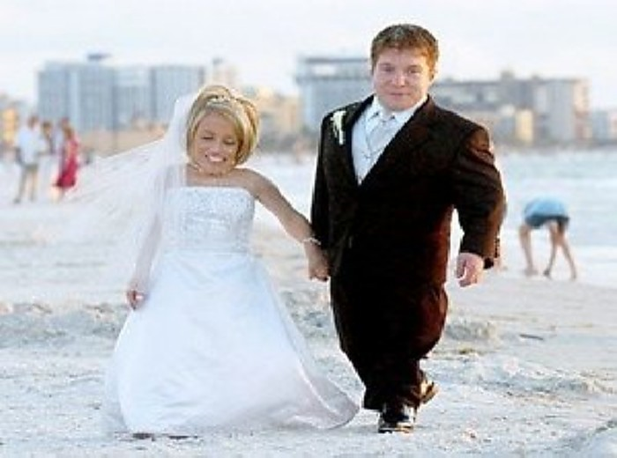

Slide 9
Klinische problemen van de schildklier
Hyperthyreoïdie
Hypothyreoïdie
Struma
Zoek hier zelf de verdieping op vanuit je boeken

Slide 10
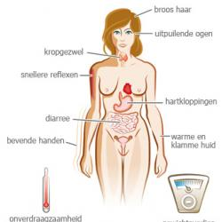
Hyperthyreoïdie
Notes:
Blz 339 pathologie - uitleg

Slide 11
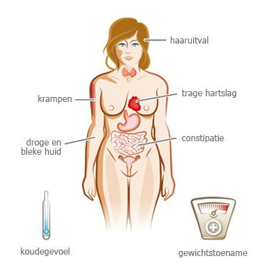
Hypothyreoïdie
Notes:
Blz 339 pathologie

Slide 12
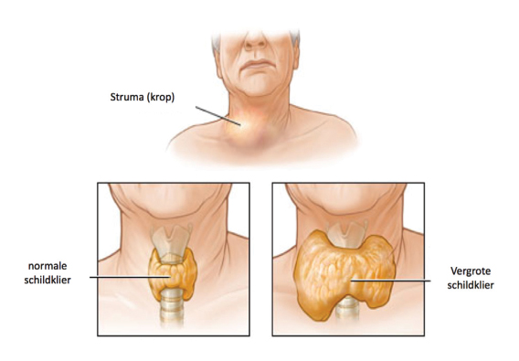
Struma

Slide 13
Klinische problemen van de bijnieren
Syndroom van Cushing
Ziekte van Addison
Zoek hier zelf weer de verdieping over op vanuit je boeken
Notes:
Blz 340 pathologie

Slide 14
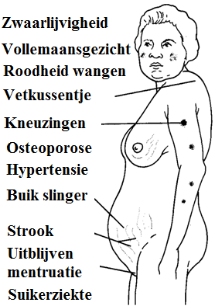
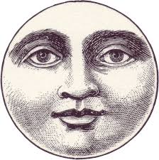
Cushing syndroom

Slide 15
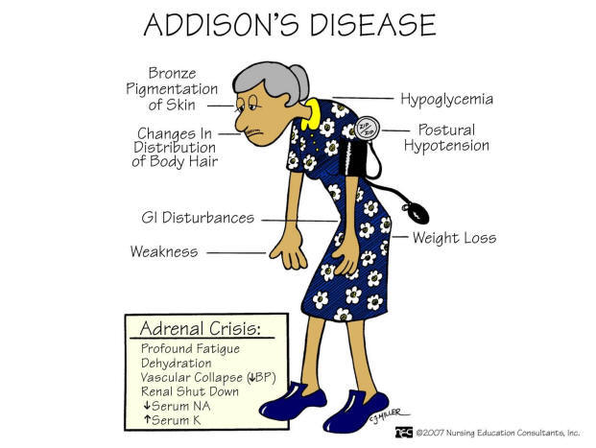
Ziekte van Addison

Slide 16
Observaties
RR en HF
Diurese en vochtbalans
Gewicht
Algemeen welzijn
Labwaarden: spiegels hormonen

Slide 17
Link schildklier problemen
https://www.youtube.com/watch?annotation_id=annotation_135366&feature=iv&src_vid=Cagna0600pY&v=g08qoOShR28

Slide 18
Klinische problemen van de pancreas
Diabetes mellitus type 1
https://www.youtube.com/watch?annotation_id=annotation_187781&feature=iv&src_vid=RUMuhvZqKCo&v=qdQ5_ZZ1d_Y

Slide 19
Insuline en glucagon
Insuline en glucagon werken als antagonisten:
ze houden de glucosespiegel in evenwicht
Insuline zorgt ervoor dat glucose wordt opgenomen in de cellen, voorkomt zo dat eiwitten en vetten worden verbruikt
Glucagon zet glycogeen (lever) om in glucose

Slide 20
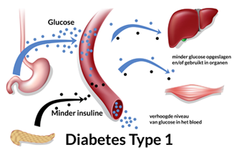
Vitale dreiging DM
Diabetesontregelingen
- Hyperglycemie
- Hypoglycemie
- Diabetische
ketoacidose

Slide 21
Vitale dreiging DM
Pathologie boek geeft ook de gevolgen van diabetes aan –
nefropathie, hart en vaatziekten

Slide 22
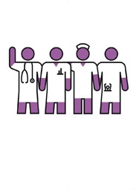
Vitale dreigingen
Diabetesontregelingen
Myxoedeem coma
Addison crisis

Slide 23
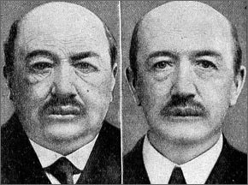
Myxoedeem coma
Zoek infor

Slide 24
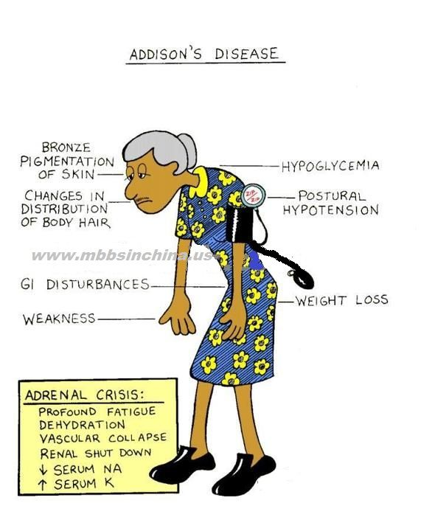
Addison crisis
Addison crisis

